Slide 1
환경에 어울리는 곡을 선곡해주는 AI MP3 Player
Team 6
12170584 이진호
12141268 강병록
12124081 이용승

Slide 2
프로젝트 테마 및 제작 동기
주변환경에 어울리는 곡을 선곡해주는 뮤직플레이어
화사한 날에는 밝고 활기찬 노래가 비 오는 날에는 비와 어울리는 노래가 자동으로 선곡이 되어서 나오면 어떨까?? 하고 생각해 본적이 있을 것이다.
광 센서, 온도 센서, 습도 센서를 통해서 주변환경을 파악하고 저장 되어있는 곡 중에서 환경에 어울리는 곡을 선곡하여 재생하는 MP3를 만들고자 한다.

Slide 3
사용 부품
부품명 | 용도
아두이노 | 프로그램 구현
MP3 모듈 | 음악 재생
습도 센서 | 습도 입력
광 센서 | 조도 입력
온도 센서 | 온도 입력
버튼 | MP3 기능 제공

Slide 4
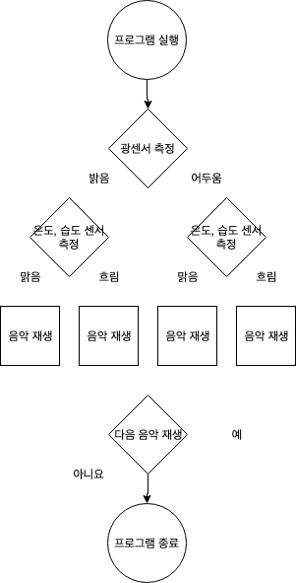
시스템 구성도
아두이노 <- 온도 센서, 습도 센서, 광 센서 (환경 정보수집)
화면 출력 | 음악 재생
Serial Monitor에서 환경 및 음악정보 출력 | Mp3모듈 (음악 재생) 버튼 (mp3의 세부기능 제공)

Slide 5
동작 설명
온도, 습도, 조도에 따라 날씨(주변환경)을 판단하여 그에 알맞는 곡을 재생한다.
일반적으로 MP3에 존재하는 기능들을 구현한다.

Slide 7
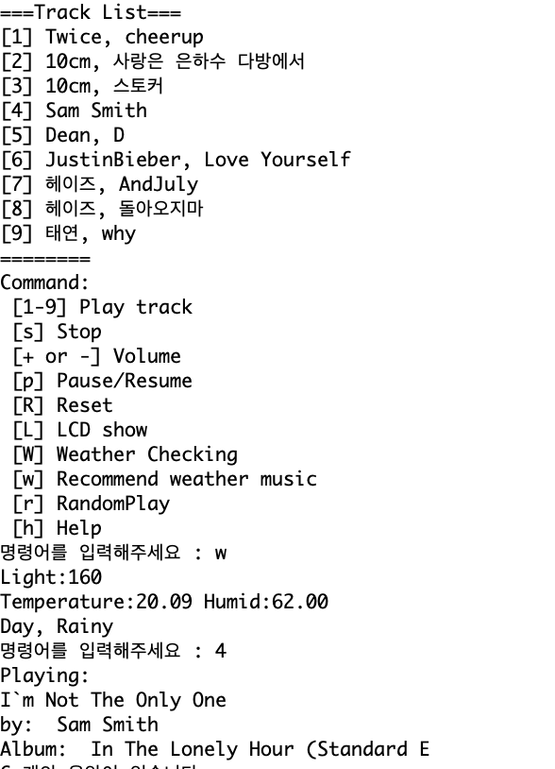
버튼을 누르면 자동으로 현재 환경을 탐색하고,
그에 맞는 노래를 자동으로 추천 해준다.

Slide 8
프로그램 핵심 코드 및 설명

Slide 9
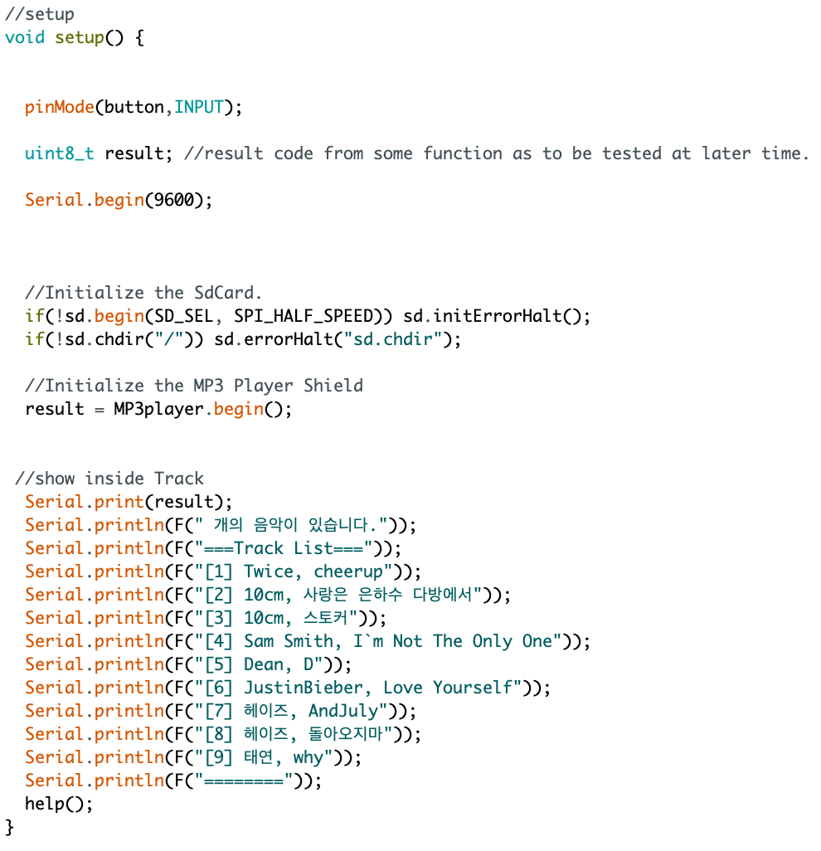

Slide 10
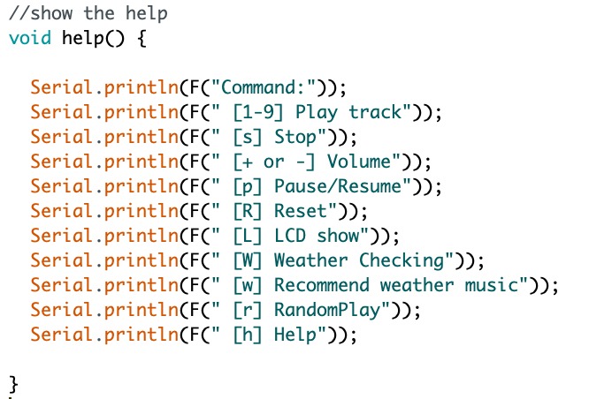
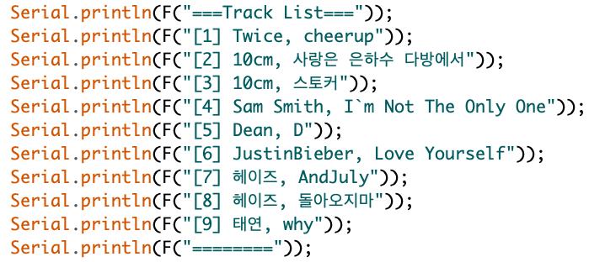

Slide 11
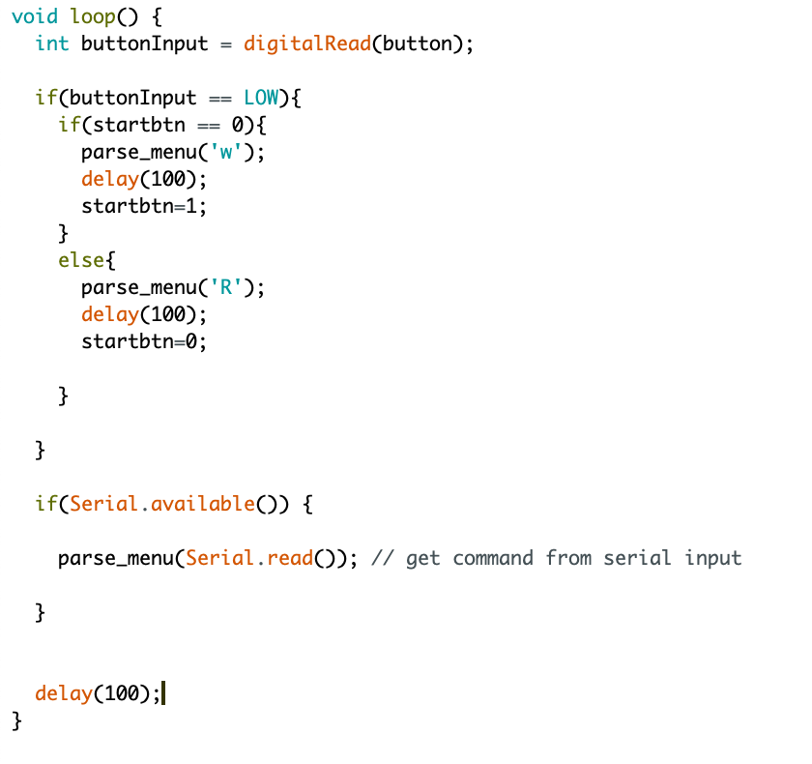
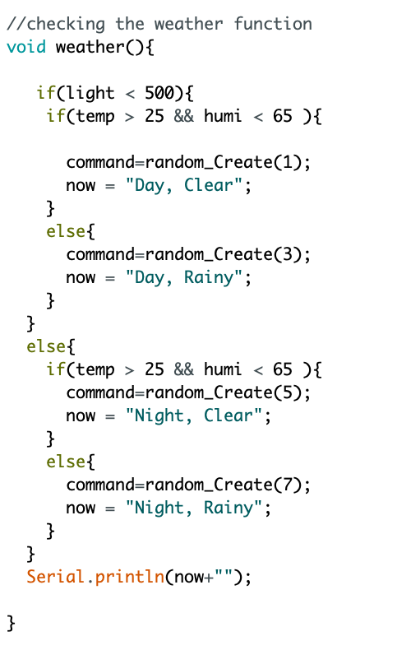

Slide 12
감사합니다.

